Slide 1
Programski prevodioci 1
Lekcija – Sintaksno upravljano prevođenje

Slide 2
Translacione gramatike
Atributivno-translacione gramatike
Sintaksno-upravljano prevođenje od dna ka vrhu

Slide 3
Translacione gramatike
Kod translacionih gramatika skup terminalnih simbola delimo na ulazne i akcione simbole (pišu se u vitičastim zagradama).
Primer
1. <E> <E> + <T> {+}
2. <E> <T>
3. <T> <T> * <P> {*}
4. <T> <P>
5. <P> ( <E> )
6. <P> a {a}
7. <P> b {b}
8. <P> c {c}

Slide 4
Translaciona gramatika
definiše prevođenje ulazne sekvence (sastoji se od ulaznih simbola) u akcionu sekvencu.
Data gramatika definiše prevođenje infiksnog aritmetičkog izraza u postfiksni
na primer
(a+b)*c
prevodi se u
{a} {b} {+} {c} {*}

Slide 5
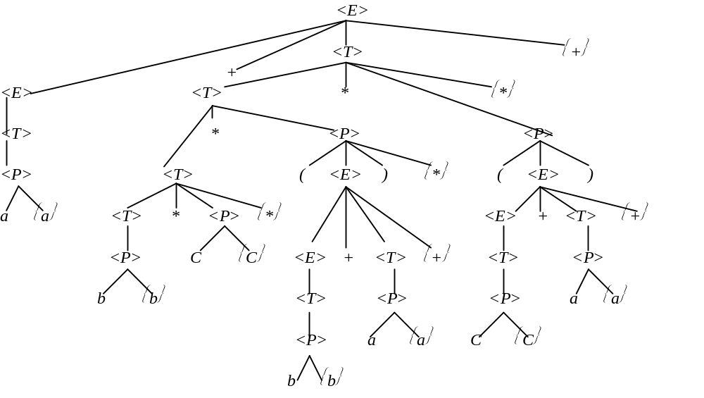
Translaciono stablo izvođenja
za datu ulaznu sekvencu određuje se na uobičajeni način, pri čemu se u stablo unose i akcioni simboli.

Slide 6
Sekvenca aktivnosti
Dobija se obilaskom stabla s leva na desno i beleženjem simbola u listovima:
a {a} + b {b} * c {c} {*} * ( b {b} + a {a} {+} ) {*} * ( c {c} + a {a} {+} ) {*} {+}
Ukoliko iz sekvence aktivnosti uklonimo akcione simbole, preostali simboli čine zadatu ulaznu sekvencu:
a + b * c * ( b + a ) * ( c + a )
Ukoliko iz sekvence aktivnosti uklonimo ulazne simbole, preostali simboli čine zadatu akcionu sekvencu, odnosno prevod date ulazne sekvence:
{a} {b} {c} {*} {b} {a} {+} {*} {c} {a} {+} {*} {+}

Slide 7
Translacione gramatike
Atributivno-translacione gramatike
Sintaksno-upravljano prevođenje od dna ka vrhu

Slide 8
Atributivno-translacione gramatike (ATG)
Atributi – mehanizam prosleđivanja informacija između pojedinih gramatičkih simbola i smena.
Atributi se pridružuju pojedinim gramatičkim simbolima. (pišu se u indeksu uz simbol).
Dve vrste atributa:
sintetizovani – prenose informacije od listova stabla ka korenu (odozdo na gore)
nasleđeni – obrnuto, od korena ka listovima.

Slide 9
Primer ATG
1.
<S>
→
a
<S>
b
{c}
<A>
{d
}
p4,q1
p1
t1,p2
s1
q2,p3
r1,q3
r2,s2,t2
(p2, p3, p4)
←
p1
( q2, q3 )
←
q1 s2
←
s1
t2
←
t1
r2
←
r
1
2. <S>
→
ε
p2,p1
p2
←
p1
3. <A>
→
<S>
b
<A>
<A>
{f
}
p3,t1
p1,t2
q1
r1,q2
s1,q3
r2,s2,p2
(p2, p3)
←
p1
(q2, q3)
←
q1
r2
←
r1
s2
←
s1
t2
←
t1
4. <A>
→
{e
} c
p2,q1
q2
p1
p2
←
p1
q2
←
q1
Za gramatiku iz primera:
<S>p,q sintetizovano p, nasleđeno q
<A>p,q sintetizovano p, nasleđeno q
Atributi akcionih simbola su nasleđeni

Slide 10
Atributivno translacione gramatike
atributi ulaznih simbola tretiraju se UVEK kao sintetizovani
  njihove vrednosti obezbeđuje leksički analizator kroz vrednosni deo ulaznog tokena.
Svakoj smeni pridružuju se pravila izračunavanja vrednosti za atribute simbola koji se pojavljuju u toj smeni (ne mogu se koristiti niti računati atributi simbola iz drugih smena)

Slide 11
Osnovna pravila konzistencije atributivne gramatike
(ako se naruše, gramatika nema smisla)
Atributi se moraju slagati po broju i tipu za sve pojave istog simbola X (ne moraju i po imenu).
Za svaki sintetizovani atribut koji se pojavljuje na levoj strani smene mora postojati pravilo za izračunavanje
  može zavisiti od nasleđenih atributa sa leve strane i od bilo kog sa desne strane.

Slide 12
Osnovna pravila konzistencije atributivne gramatike (nastavak)
Za svaki nasleđeni atribut koji se pojavljuje na desnoj strani smene mora postojati pravilo za izračunavanje
  može zavisiti od nasleđenih sa leve strane i od bilo kog sa desne strane.
Vrednost nasleđenih atributa startnog neterminala (na levoj strani) mora biti unapred zadata.
Vrednosti atributa ulaznih simbola se ne računaju, nego moraju biti unapred zadate.

Slide 13
Računanje vrednosti atributa
Za naš primer, uzećemo ulaznu sekvencu
a1 b2 a3 b4 c5 b2 c6 c7.
(indeksi predstavljaju vrednosti atributa ulaznih simbola) i da startni simbol ima nasl. atribut = 1.

Slide 14
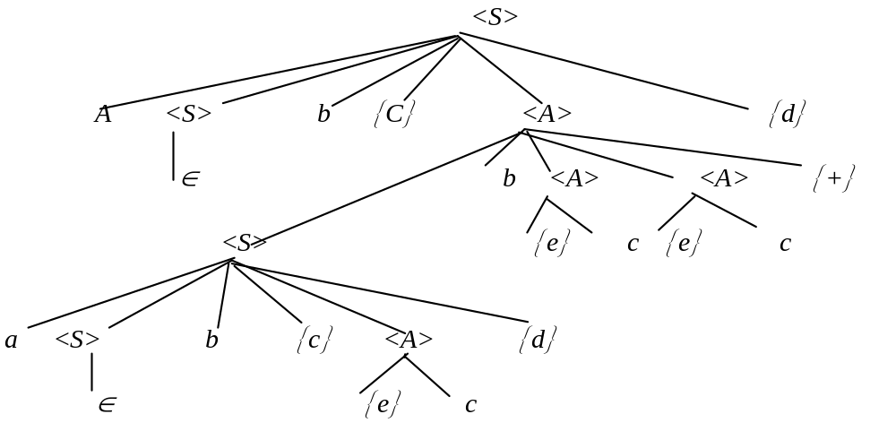
Računanje vrednosti atributa...
Prvo konstruišemo stablo izvođenja bez atributa.

Slide 15
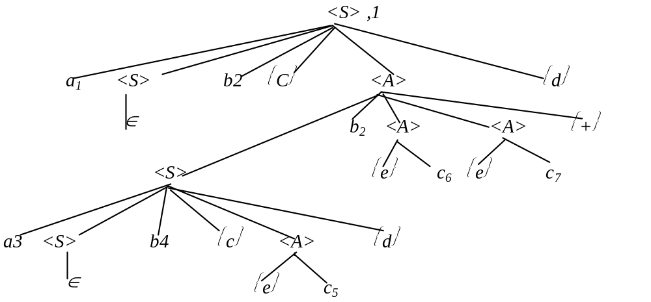
Računanje vrednosti atributa...
Naznačimo sve što inicijalno znamo (atribute terminala koji su zadati ulaznom sekvencom i nasleđeni atribut u korenu stabla).

Slide 16
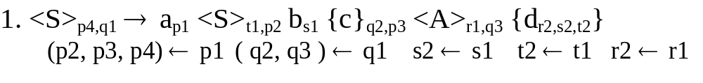
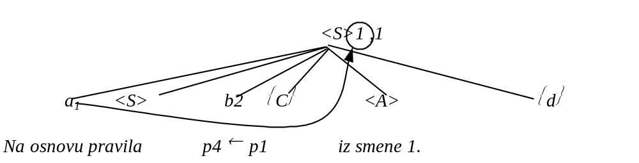
Računanje vrednosti atributa...
Redom posmatramo deo po deo stabla koji odgovara primeni određene smene, gledamo u pravila šta se može izračunati.

Slide 17
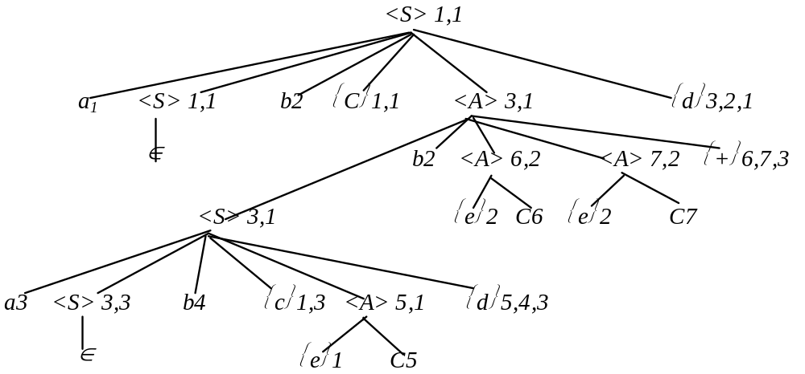
Računanje vrednosti atributa...
Ceo postupak ponavljamo iterativno prolazeći više puta po potrebi kroz stablo dok sve ne izračunamo, ili dok dalje računanje nije moguće.

Slide 18
Računanje vrednosti atributa...
Sekvenca aktivnosti (listovi stabla):
a₁ b₂ {c}₁,₁ a₃ b₄ {c}₁,₃ {e}₁ c₅ {d}₅,₄,₃ b₂ {e}₂
c₆ {e}₂ c₇ {d}₆,₇,₃ {d}₃,₂,₁
Ulaznu sekvencu (izostavimo akcione simbole):
a₁ b₂ a₃ b₄ c₅ b₂ c₆ c₇
Ako iz sekvence aktivnosti izostavimo ulazne simbole, dobijamo izlaznu sekvencu koja predstavlja prevod date ulazne sekvence:
{c}₁,₁ {c}₁,₃ {e}₁ {d}₅,₄,₃ {e}₂ {e}₂ {d}₆,₇,₃ {d}₃,₂,₁

Slide 19
Drugi primer ATG
Dodeliti atribute sledećoj gramatici:
1. <integer> →digit <more digits>
2. <more digits> → digit <more digits>
3. <more digits> → ε
tako da neterminalni simbol <integer> ima sintetizovani atribut jednak vrednosti celog broja koji ovaj simbol generiše.
Pretpostaviti da ulazni simbol digit ima atribut jednak vrednosti odgovarajuće cifre.

Slide 20
Prvo rešenje
samo sintetizovani atributi
1. <integer>_{value} →digit_{val} <more digits>_{v, b}
value ← val * 10^{b} + v
2. <more digits>_{v, b} → digit_{val} <more digits> _{v1, b1}
v ← val * 10^{b1} + v1 b ← b1 + 1
3. <more digits> _{v, b} → ε
v←0 b←0

Slide 21
Drugo rešenje
nasleđeni i sintetizovani, izbegava se stepenovanje
1. <integer>_{value} → digit_{val} <more digits>_{i,s}
value ← s i ← val
Napomena: i nasleđen, s sintetizovan
2. <more digits>_{i,s} → digit_{val} <more digits>_{i1,s1}
i1 ← 10i + val s ← s1
3. <more digits>_{i,s} → ε s ← i

Slide 22
Translacione gramatike
Atributivno-translacione gramatike
Sintaksno-upravljano prevođenje od dna ka vrhu

Slide 23
Uslovi parsiranja atributivne gramatike
Poljska translaciona gramatika
&
S-atributivna gramatika

Slide 24
Poljska translaciona gramatika
akcioni simboli su na samom kraju desne strane smene
Primeri:
<X> → a {T} {V} OK
<Y> → {R} OK
<Z> → {T} y NIJE OK

Slide 25
Poljska translaciona gramatika
Ukoliko gramatika nije poljska, možemo je transformisati:
1. <X> → A {y} B
transformišemo u:
<X> → <N> B
<N> → A {y}
Druga varijanta:
1. <X> → A <M> B
transformišemo u:
<M> → {y}

Slide 26
S-atributivna gramatika
Gramatika je S - atributivna, ako:
  Svi atributi neterminalnih simbola su sintetizovani.
  Nijedan sintetizovani atribut ne može da zavisi od drugog sintetizovanog atributa iste pojave simbola u gramatici.
  Nasleđeni atributi akcionih simbola smeju da zavise samo od atributa onih simbola produkcije koji su levo od tog akcionog simbola.

Slide 27
Primer
1. <E>_{p} → ( <E>_{q} + <E>_{r} ) { ADD }_{s1,s2,s3}
s1 ← q, s2 ← r, p,s3 ← NEWT
2. <E>_{p} → ( <E>_{q} * <E>_{r} ) { MULT }_{s1,s2,s3}
s2 ← q, s2 ← r, p,s3 ← NEWT
3. <E>_{p} → I_{r}
p ← r

Slide 28
Primer
Data S-atributivna poljska translaciona gramatika prevodi izraz u niz sastavljen od atoma ADDp,q,r i MULTp,q,r gde su p, q i r respektivno ukazatelji na levi operand, desni operand i rezultat operacije u tabeli simbola (ekvivalent asemblerskom kodu).
Novi ulaz u tabelu generišemo pozivom funkcije NEWT.
Atribut tokena I je ukazatalj na tabelu simbola, na simbol koji odgovara tokenu I.

Slide 29
Primer
Za ulaz:
( 1 + ( a * 2 ) )
Leksička analiza daje sledeću sekvencu terminala:
( I₁ + ( I₂ * I₃ ) ) -|
Indeksi uz I su brojevi ulaza u tabeli simbola (leks. analizator je stavio konstante i promenljive u tab. simbola).
Tabela simbola:
Redni broj | Naziv | Tip
1 | 1 | C
2 | a | V
3 | 2 | C

Slide 30
Konstrukcija potisnog BU procesora
prvo konstruišemo potisni prepoznavač (nekom od SR tehnika) za ulaznu gramatiku
prepoznavač proširujemo u procesor:
  stek simboli sadrže i polja za atribute;
  vrednosti svih atributa poznate su u trenutku stavljanja na stek
  akciju REDUCE za svaku smenu proširujemo računanjem svih atributivnih pravila te smene i emitovanjem akcionih simbola navedenih u toj smeni na izlaz.

Slide 31
Proširene REDUCE akcije za tekući primer
REDUCE(1): |  |  |  | REDUCE(3) :
BEFORE |  | AFTER |  | BEFORE |  | AFTER
) |  | <E> |  | I |  | <E>
<E> |  | NEWT |  | vredn. r |  | vredn. r
vredn. r |  | .... |  | ... |  | ...
+ |  | ∇ |  | ∇ |  | ∇
<E>
vredn. q
(
...
OUTPUT{ADD_{q,r,NEWT}}
REDUCE(2) je kao i REDUCE(1) samo umesto "+" stoji "*", a akcija je OUTPUT{MULTq,r,NEWT}.

Slide 32
Primer rada potisnog procesora za tekući primer
Stek Tek.ul Akc. Izlaz
∇ ( I1 + ( I2 * I3 ) ) -| SHIFT
∇ ( I1 + ( I2 * I3 ) ) -| SHIFT
∇ ( I1 + ( I2 * I3 ) ) -| REDUCE(3)
∇ ( <E>1 + ( I2 * I3 ) ) -| SHIFT
∇ ( <E>1 + ( I2 * I3 ) ) -| SHIFT
∇ ( <E>1 + ( I2 * I3 ) ) -| SHIFT
∇ ( <E>1 + ( I2 * I3 ) ) -| REDUCE(3)
∇ ( <E>1 + ( <E>2 * I3 ) ) -| SHIFT
∇ ( <E>1 + ( <E>2 * I3 ) ) -| SHIFT
∇ ( <E>1 + ( <E>2 * I3 ) ) -| REDUCE(3)
∇ ( <E>1 + ( <E>2 * <E>3 ) ) -| SHIFT
∇ ( <E>1 + ( <E>2 * <E>3) ) -| REDUCE(2) {MUL_{2,3,4}}
∇ ( <E>1 + <E>4 ) -| SHIFT
∇ ( <E>1 + <E>4 ) -| REDUCE(1) {ADD_{1,4,5}}
∇ <E>5 -| ACCEPT

Slide 33
Primer rada potisnog procesora za tekući primer
Konačni izlaz:
{MULT 2,3, 4}
{ADD 1,4, 5}
Konačna tabela simbola:
RB | Naziv | Tip
1 | 1 | C
2 | a | V
3 | 2 | C
4 | t₁ | T
5 | t₂ | T

